Slide 1
AJEMÁTICAS

Slide 2
En la presentación anterior trabajamos con el eje de simetría y las piezas del ajedrez y vimos como el eje se parecía a un espejo, todo lo que había a un lado del espejo se copiaba en el otro lado.
En esta presentación se verán ejemplos de simetría en una cuadrícula de 8x8 con respecto a un eje teniendo en cuenta la posición de distintas piezas de ajedrez.

Slide 3
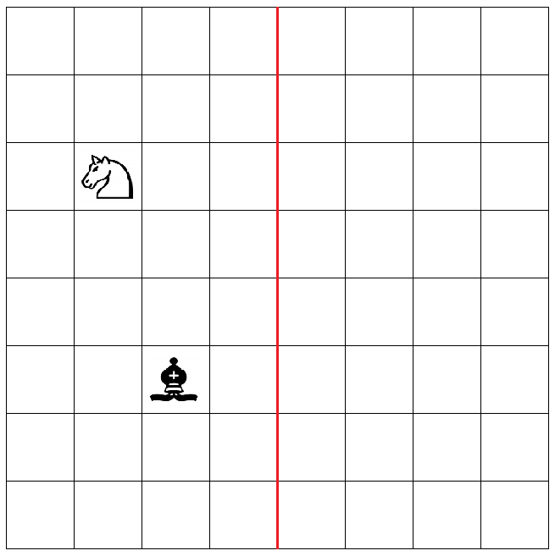
En la siguiente cuadrícula, tenemos colocadas dos piezas de ajedrez, un caballo blanco y un alfil negro.

Slide 4
Para que la imagen sea simétrica, debemos tener al otro lado del eje un caballo blanco y un alfil negro.

Slide 5
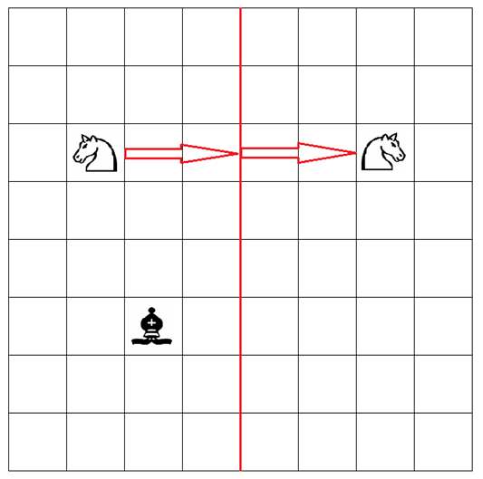
Para que la imagen sea simétrica, debemos tener al otro lado del eje un caballo blanco y un alfil negro.
Para colocar el caballo blanco simétrico, tenemos que tener en cuenta, cuantos cuadrados hay hasta el eje de simetría, en este caso son dos, por lo que debemos colocar un caballo blanco a la derecha del eje de simetría, con dos cuadrados de distancia.

Slide 6
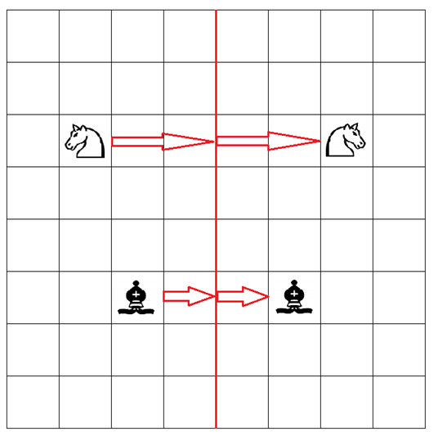
Para que la imagen sea simétrica, debemos tener al otro lado del eje un caballo blanco y un alfil negro.
Para colocar el alfil negro, hacemos lo mismo que con el caballo. Contamos los cuadrados que hay hasta el eje de simetría, en el caso del alfil solo hay un cuadrado, entonces debemos colocar un alfil negro a la derecha del eje de simetría a un cuadrado de distancia.

Slide 7
¿Pero qué pasaría si el eje de simetría estuviera en horizontal?
Nada, el eje de simetría es como un espejo, se puede poner en cualquier posición, y para dibujar o colocar una posición simétrica respecto de una original solamente tenemos que seguir los pasos que hemos seguido antes.

Slide 8
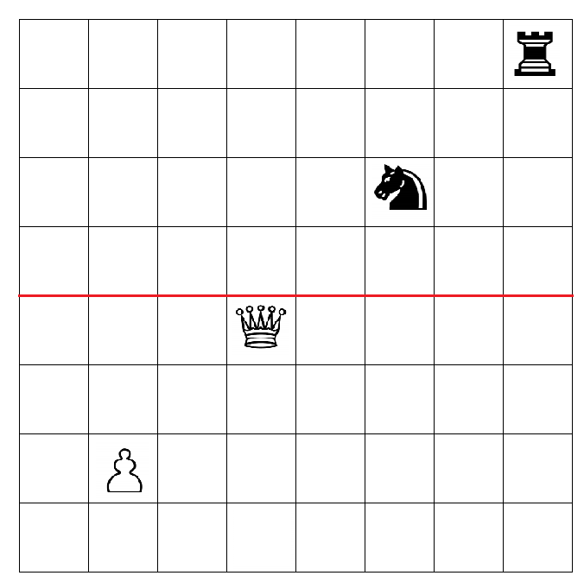
Vamos a ver un ejemplo ahora con el eje de simetría en horizontal.
¿Podrías colocar las piezas simétricas correspondientes?

Slide 9
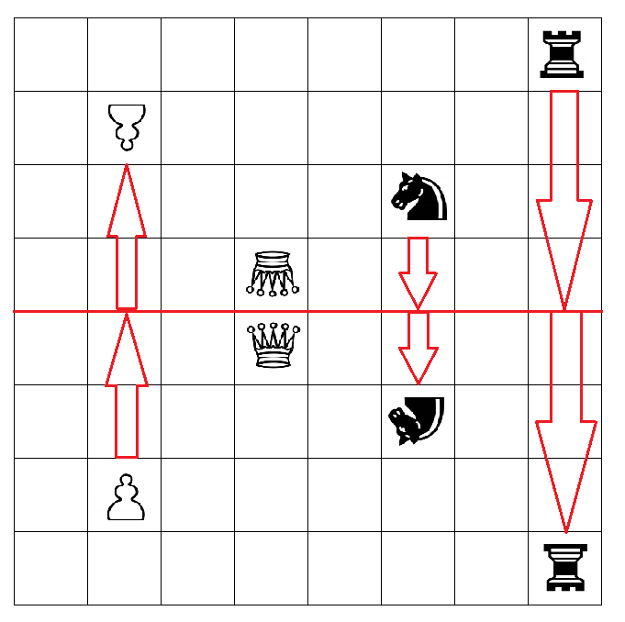
Ahora el eje es horizontal, pero el proceso es similar, contamos los cuadrados de arriba hacia abajo o de abajo hacia arriba, en vez de izquierda a derecha, y nos queda como resultado:

Slide 10
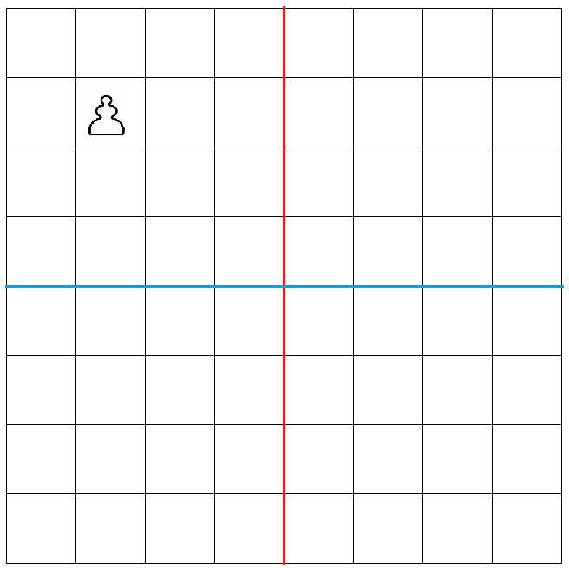
¿Pero que pasaría si ahora, en vez de un solo eje de simetría tenemos dos ejes de simetría?

Slide 11
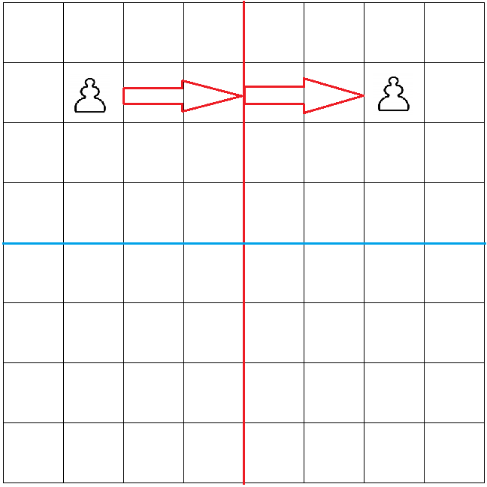
Si seguimos los pasos que se han visto antes, tenemos que hacer lo mismo pero dos veces, primero con el eje rojo y luego con el azul, o al revés, primero con el eje azul y luego con el rojo:
Si hacemos la simetría con el eje rojo, contamos los cuadrados que hay desde el peón hasta el eje de simetría rojo (2 cuadrados), por lo que colocamos el peón 2 cuadrados a la derecha del eje rojo a la altura del peón que teníamos al principio.

Slide 12
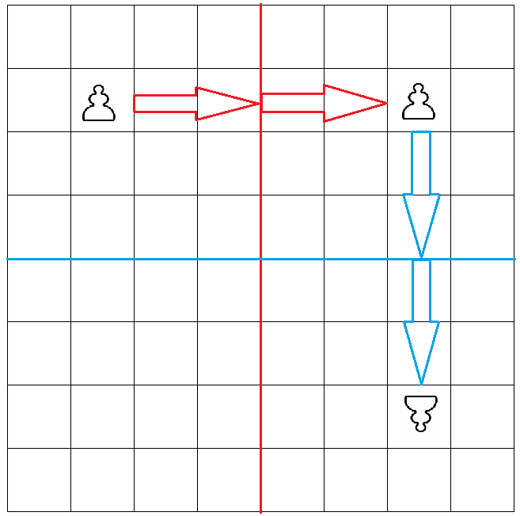
Si seguimos los pasos que se han visto antes, tenemos que hacer lo mismo pero dos veces, primero con el eje rojo y luego con el azul, o al revés, primero con el eje azul y luego con el rojo:
Ahora hacemos la simetría con respecto al eje azul pero con el peón nuevo que hemos colocado. Contamos los cuadrados que hay hasta el eje azul (2 cuadrados hacia abajo), por lo que vamos a colocar el peón dos cuadrados hacia abajo del eje de simetría azul.

Slide 13
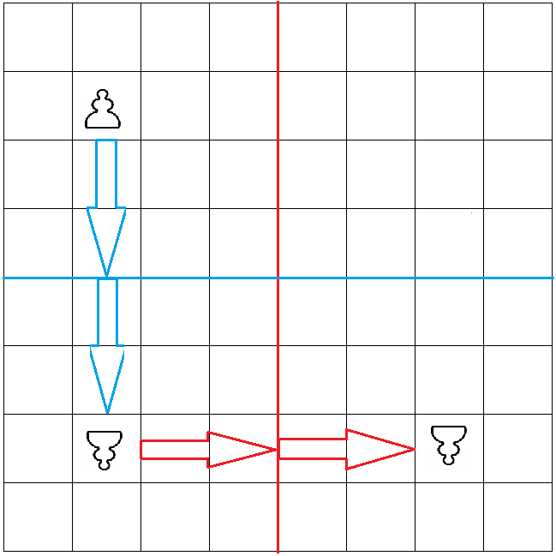
Si hubiéramos hecho primero con respecto al eje de simetría azul y luego con el eje de simetría rojo el resultado sería el mismo:

Slide 14
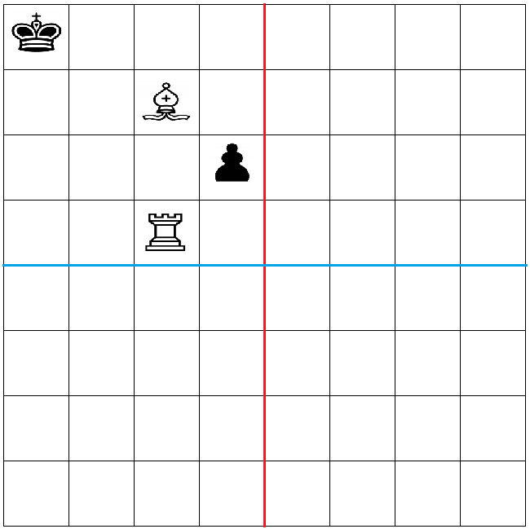
Aplicando la simetría en los dos ejes de simetría dibujados ¿dónde se colocarían las piezas?:

Slide 15
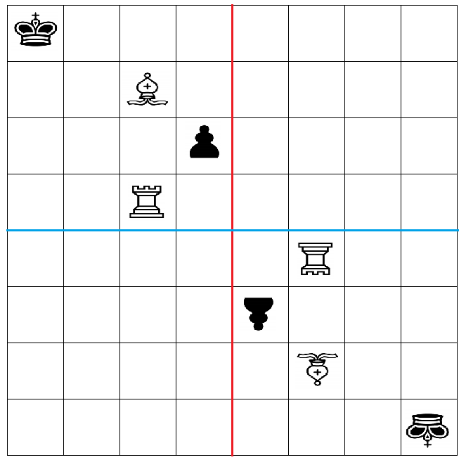
Siguiendo los pasos aplicados anteriormente la solución sería la siguiente:

Slide 16
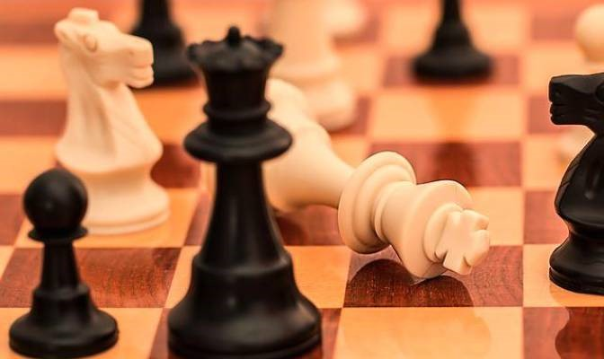
FIN DE LA 2ª PARTE “LA SIMETRÍA A TRAVÉS DEL TABLERO DE AJEDREZ”… CONTINUAREMOS

